Slide 1
E-Tutoring
Programmazione per Dispositivi Mobili
Flutter Application
Bortolotti Simone, De Cenzo Davide, Marignati Luca

Slide 2

Sommario
Strumenti e librerie utilizzate
Metodologia agile
Architettura dell’applicazione
MySQL Database
Paradigma MVC
Funzionalità dell’applicazione (generali, tutor e studente)
Software: caratteristiche principali
Testing
Conclusioni

Slide 3
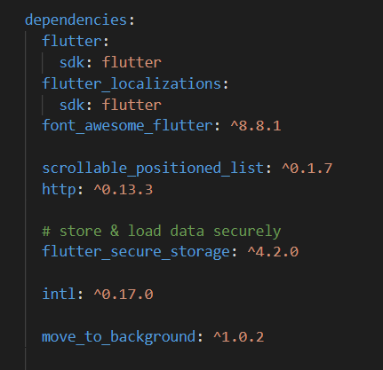
Strumenti e librerie utilizzate File pubspec.yaml
Framework: Flutter/Dart per il front-end;
Web Services sviluppati in linguaggio PHP per l’interazione con il DB;
MySQL Database per la memorizzazione dei dati;
Librerie Flutter principali:
Flutter_secure_storage per il salvataggio delle credenziali dell’utente nel dispositivo mobile;
Http;
Mockito per il testing;
flutter_local_notifications per la gestione delle notifiche;
flutter_localizations
intl
…

Slide 4
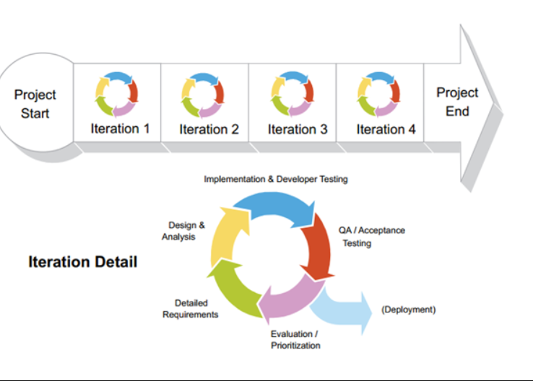
Metodologia Agile
Caratteristiche:
Comunicazione
Pair programming
Semplicità
Modifiche incrementali
Refactoring del codice
Simple Design
Testing
Feeback continuo

Slide 5
Architettura dell’applicazione

Slide 6
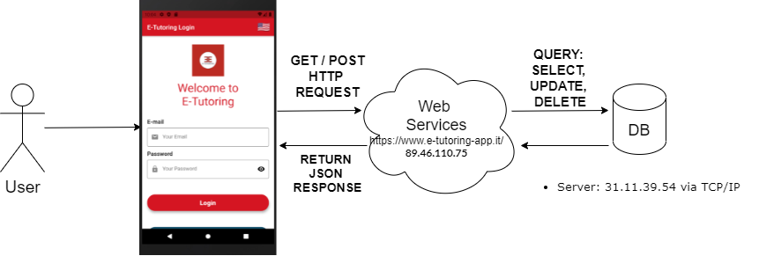
Architettura dell’applicazione
CLIENT → WEB SERVICES → DB MYSQL
l’utente interagisce con l’applicazione tramite un client (dispositivo mobile Android o IOS);
il client effettua chiamate http (GET/POST method) richiamando i web services implementati;
i WS effettuano query (select) oppure operazioni di write (update o delete) sui dati contenuti nel DB MySQL;
i WS restituiscono, in formato JSON, i dati richiesti oppure l’esito dell’operazione richiesta (successo o fallimento).

Slide 7
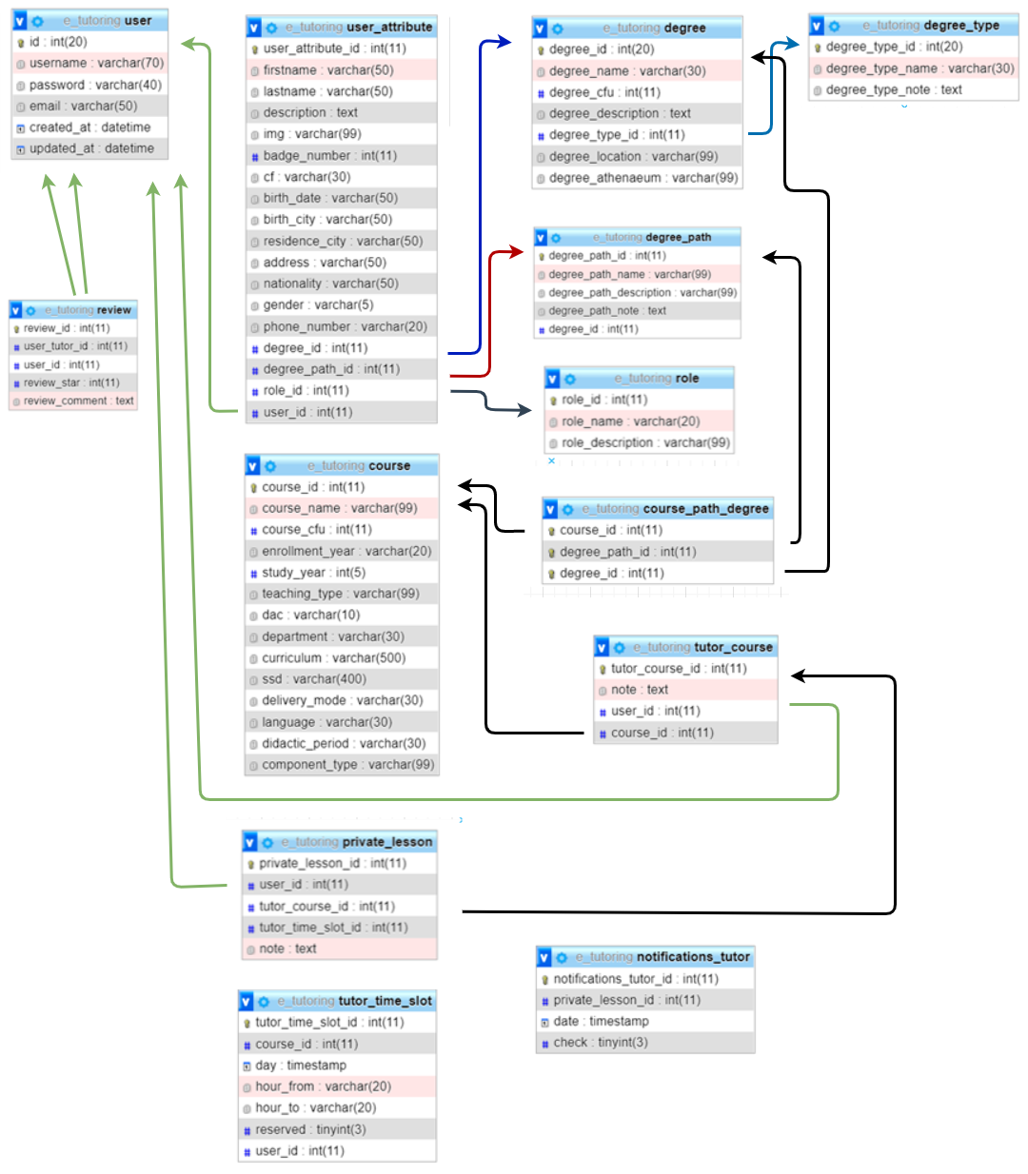
MySQL Database

Slide 8
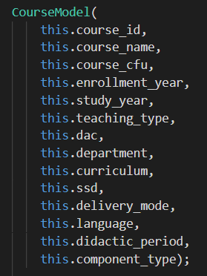
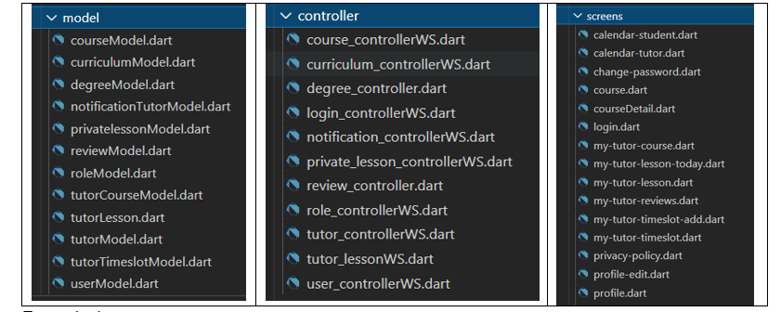
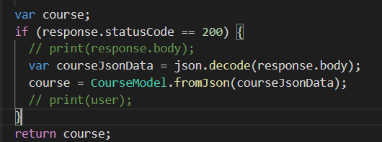
Paradigma MVC (1)
Model: classi che contengono i campi definiti nelle relative tabelle del DB: es. courseModel rispetta i campi definiti nella tabella course del DB;
Controller:
si occupa di effettuare la chiamata http: chiama lo specifico WS per reperire i dati o effettuare l’operazione richiesta. Es. recuperare la lista dei corsi o effettuare l’iscrizione di nuovo utente;
mette i dati a disposizione della VIEW in modo che possa utilizzarli immediatamente: es. courseController mette a disposizione un oggetto di tipo CourseModel alla View CouseDetail in modo che possa rappresentare l’oggetto utilizzando una DataTable;
View: si occupa di rappresentare i dati forniti dal controller (es. ListView o DataTable).

Slide 9
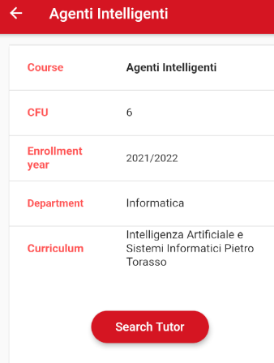
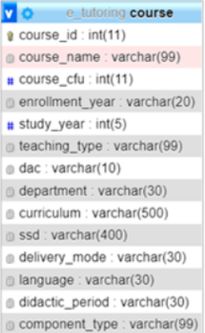
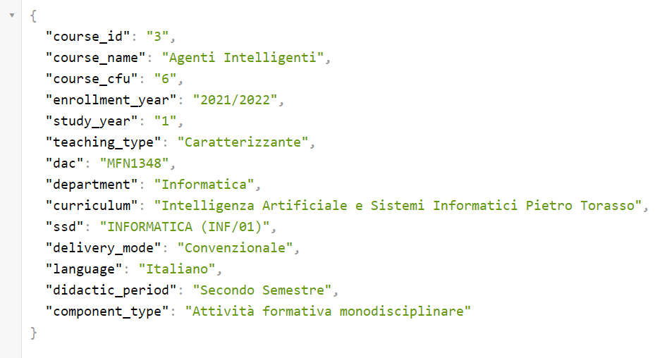
Paradigma MVC (2) – Esempio https://www.e-tutoring-app.it/ws/course_list.php?course_id=3
course_controller.dart
getCourseDetailFromWS
REQUEST HTTP
WITH QUERY PARAMETER
(e. g. courseId)
Web Services
course_list.php
SELECT DISTINCT * FROM course where course_id = " . $_GET['course_id']
couse_detail.dart
StatefulWidget
call controller method
representing JSON objects in DataTable
Use courseModel.dart
course
DB TABLE

Slide 10
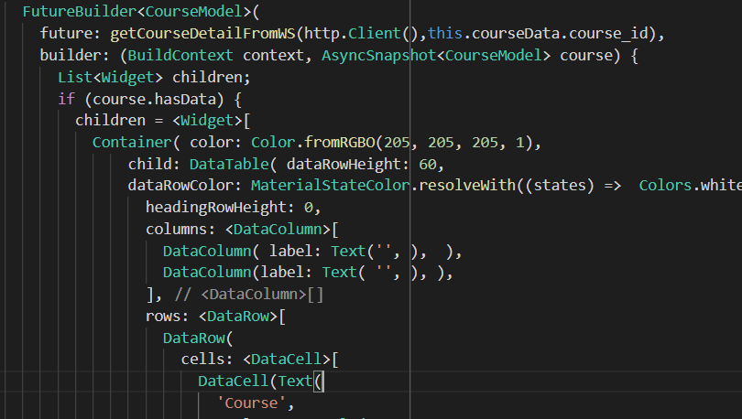
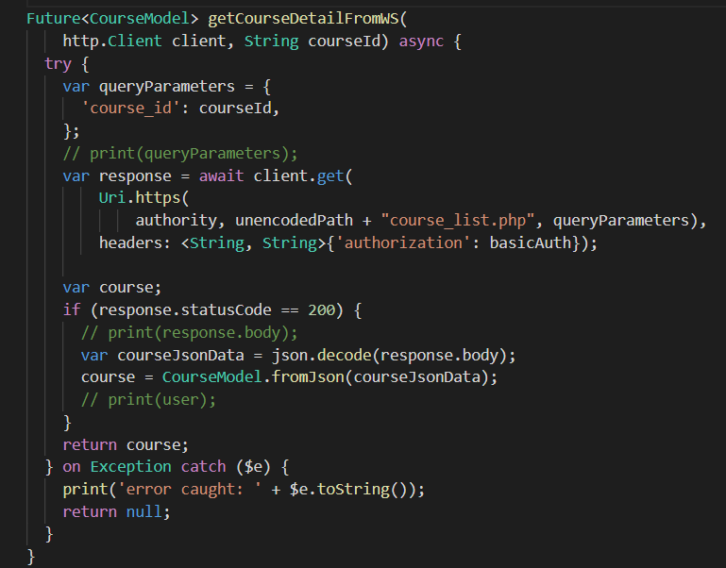
CourseDetail VIEW - Esempio Rappresentazione dei dati nei Widget Utilizzo del FutureBuilder
courseDetail.dart
course_controller.dart

Slide 11
Funzionalità dell’applicazione

Slide 12
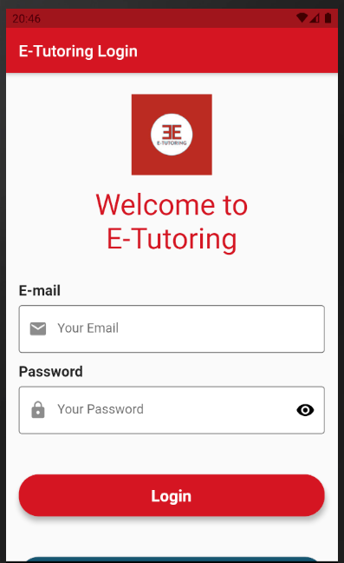
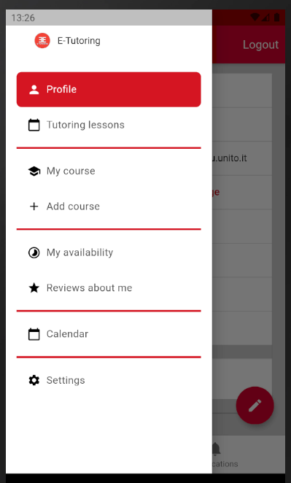
Funzionalità dell’Applicazione (generali)
Login
Registrazione di un nuovo utente
Privacy Policy
Drawer menu
Home (profilo e gestione notifiche)
Edit profile
Settings

Slide 13

Funzionalità del Tutor (1)
Visualizzazione delle lezioni private
Calendario con visualizzazione delle lezioni Corsi (disponibili per tutoraggio)
Possibilità di aggiungere un nuovo corso alla propria lista
Disponibilità e possibilità di aggiungerne una nuova
Visualizzazione delle recensioni ricevute

Slide 14
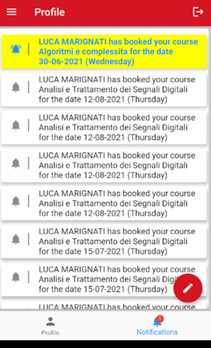
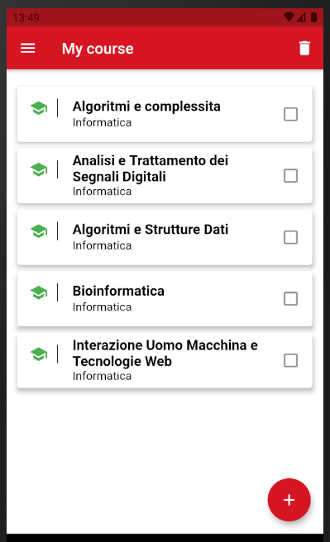
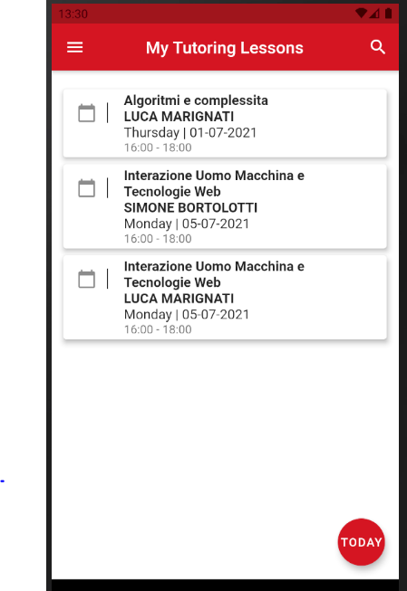
Funzionalità del Tutor (2) - Widget

Slide 15

Funzionalità dello Studente (1)
Visualizzazione di tutti i corsi a cui l’utente può prenotarsi
Dettaglio del corso
Visualizzazione delle lezioni prenotate
Visualizzazione delle recensioni fatte
Possibilità di aggiungere una recensione
Possibilità di ricercare un tutor
Visualizzazione del dettaglio del tutor
Calendario

Slide 16
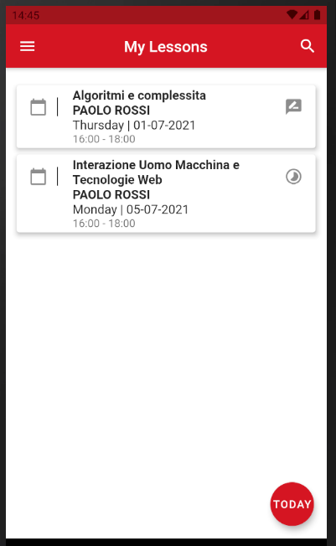
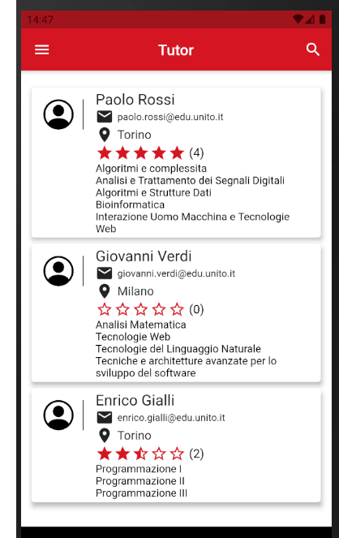
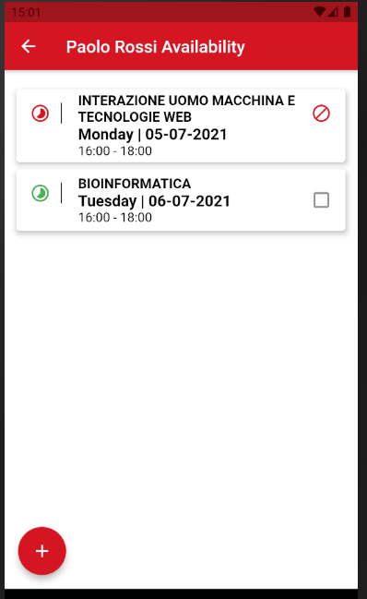
Funzionalità dello Studente (2) - Widget

Slide 17
Software

Slide 18
Software: caratteristiche principali
Flutter Secure Storage per la memorizzazione delle credenziali dell’utente nel dispositivo;
Sviluppo di widget e funzionalità differenti in base al ruolo dell’utente (Studente o Tutor);
Supporto per le lingue diverse;
Utilizzo di un Timer che esegue ogni 10 secondi una chiamata http per verificare la presenza di nuove prenotazioni da parte degli studenti (mostra una notifica al tutor);

Slide 19
Flutter Secure Storage

Slide 20
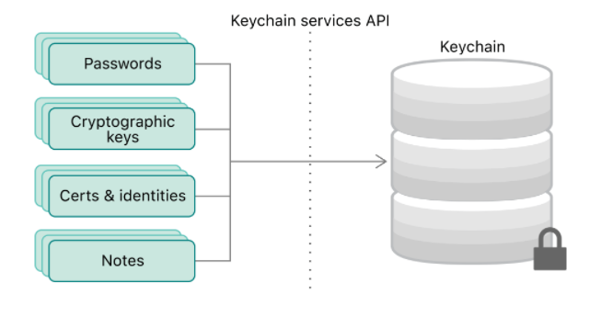
Flutter Secure Storage (1)
È un plug-in Flutter per archiviare i dati in maniera sicura;
permette di astrarre dalle primitive native dei vari dispostivi fornendo dei metodi che permettono di scrivere (WRITE) e leggere (READ) chiavi:
write(key, value); read(key); delete(key).
abbiamo utilizzato questa libreria per l’archiviazione sicura delle informazioni dell’utente (username, password e ruolo) nel dispositivo;
implementazione: è la stata implementata la classe UserSecureStorage che si occupa di comunicare con il KeyStore (per Android) o il Keychain (per iOS).

Slide 21
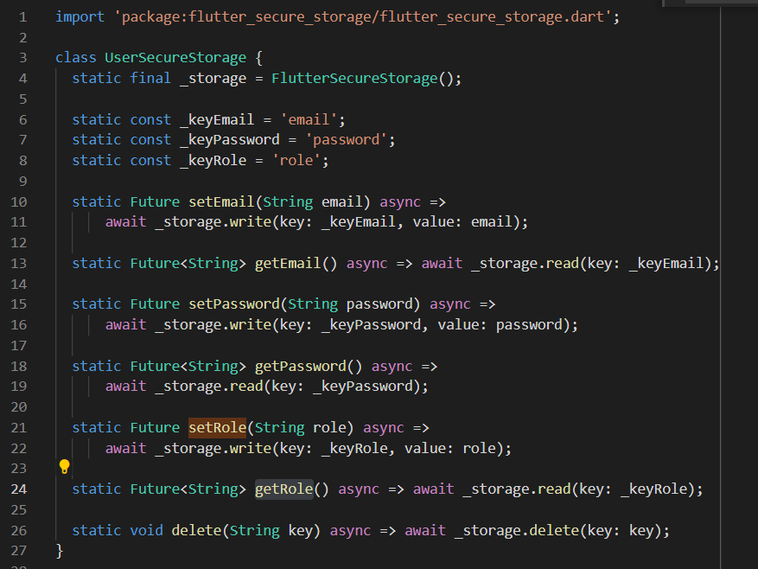
Flutter Secure Storage (2)

Slide 22
Ruolo dell’utente (Studente/Tutor)

Slide 23

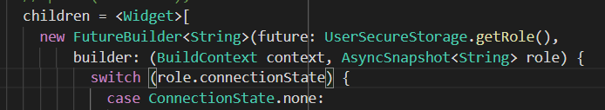
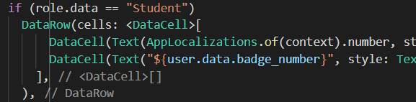
Ruolo dell’utente (1)
In fase di login, oltre a e-mail e password, viene salvato nel Secure Storage (metodo UserSecureStorage.setRole(role) anche in ruolo in modo che possa essere disponibile in tutti i Widget;
https://www.e-tutoring-app.it/ws/get_user_role.php?email=davide.decenzo@edu.unito.it
in fase di visualizzazione del Widget viene recuperato il ruolo dal Secure Storage (metodo UserSecureStorage.getRole());
Utilizzo: per gli utenti con ruolo «Studente», per esempio, viene visualizzata la matricola

Slide 24
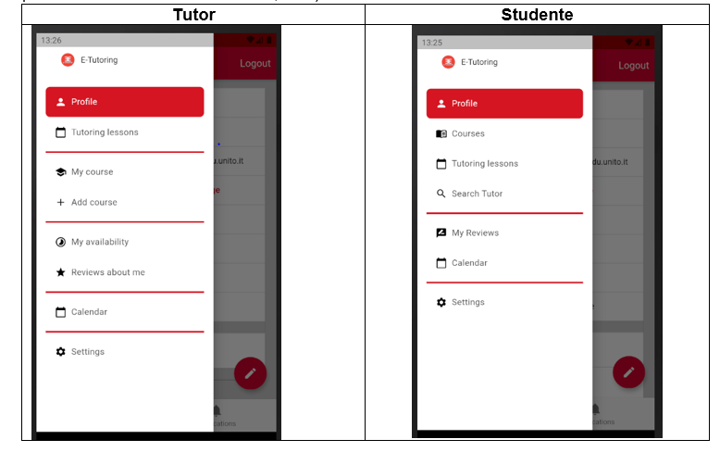
Ruolo dell’utente (2) DIFFERENZIAZIONE DEL DRAWER MENU

Slide 25
Supporto per lingue diverse

Slide 26
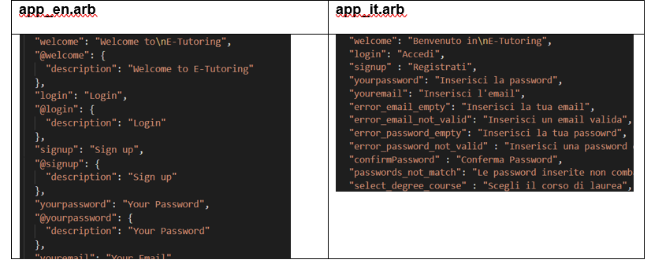
Supporto per lingue diverse (1)
Lingue supportate dell’applicazione: inglese e italiano;
l’applicazione adatta i propri contenuti in base alla lingua scelta sfruttando le librerie flutter_localizations e intl che forniscono le funzionalità di internazionalizzazione, localizzazione e la traduzione dei messaggi;
la cartella I10n contiene i file di traduzioni in formato ARB in cui le risorse sono codificate come oggetti JSON (chiave-valore);

Slide 27
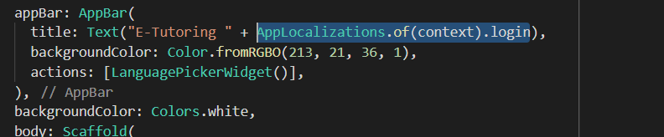
Supporto per lingue diverse (2) – utilizzo
Si utilizza la libreria AppLocalizations definendo la chiave della traduzione (es. login):

Slide 28
Timer per la gestione delle notifiche

Slide 29
Timer per la gestione delle notifiche (1)
Il timer esegue ogni 10 secondi la chiamata http che restituisce la lista delle notifiche relative al tutor (tutor: es. paolo.rossi@edu.unito.it): vengono mostrate le prenotazioni degli studenti ai corsi sostenuti dal tutor.
https://www.e-tutoring-app.it/ws/notifications_tutor.php?email=paolo.rossi@edu.unito.it
Es.
tempo t, notificationList è un array di lunghezza 3
tempo t + 10 secondi: newNotificationsList è una array di lunghezza 4
3 < 4 → vuol dire che c’è stata una nuova prenotazione → notifica
showNotification (FIREBASE) → notifica a livello globale SO;
FIREBASE: https://console.firebase.google.com/u/0/project/flutterpushnotification-1e340/notification
notifica a livello locale dell’applicazione (setState): aggiornamento lista e badge;

Slide 30
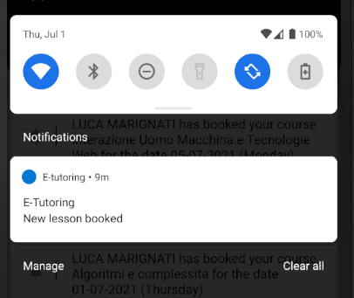
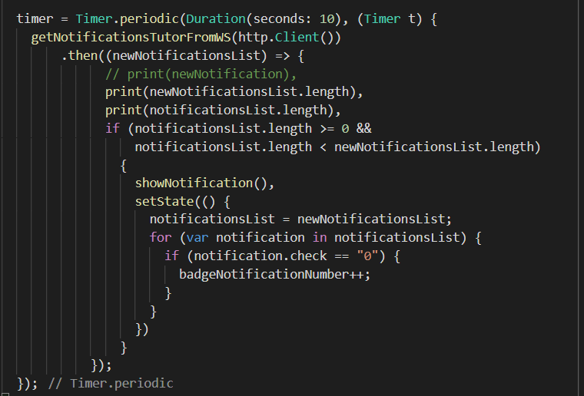
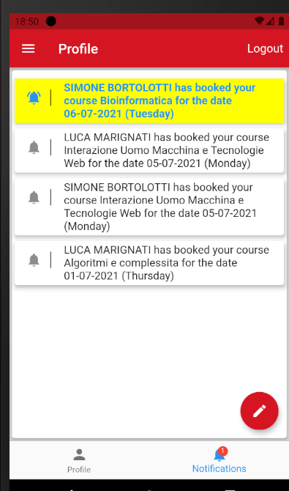
Timer (2) codice + notifiche globali e locali

Slide 31
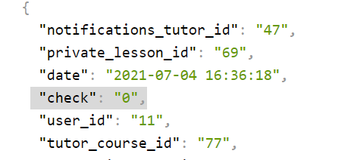
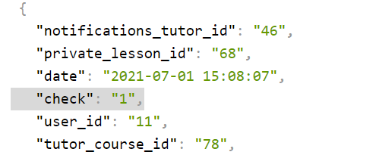
Timer (3) Web Services di gestione delle notifiche check field
Di particolare importanza è il campo «check» restituito dal WS in quanto specifica se il tutor ha visionato o meno la notifica:
check = 0: il tutor non ha visto la notifica (nella view/widget questo è evidenziato dal colore giallo della nuova notifiche – vedi slide precedente);
check = 1: il tutor ha visto la notifica.

Slide 32
Testing

Slide 33

Testing (1)
Abbiamo sviluppato i test suddividendo in cartelle rispettando la struttura del codice in modo da avere un’esatta corrispondenza tra implementazione e test:
nella cartella di “test/controller” abbiamo testato le funzioni relative a “lib/controller” (in particolare le chiamate http);
nella cartella “test/screens” abbiamo testato le funzioni relative a “lib/screen”;
nella cartella “test/utils” abbiamo testato le funzioni relative a “lib/utiils”;
nella cartella “test/widgets” abbiamo testato le funzioni relative a “lib/widgets”.

Slide 34

Testing (2) – test/controller - Mockito
Utilizzando la libreria Mockito abbiamo testato i metodi relativi alle chiamate http.
Per ogni metodo del controller abbiamo implementato un test contenente 2 casi:
risposta HTTP con status 200: operazione va a buon fine;
risposta HTTP con status 404 (NOT FOUND): operazione fallita;

Slide 35
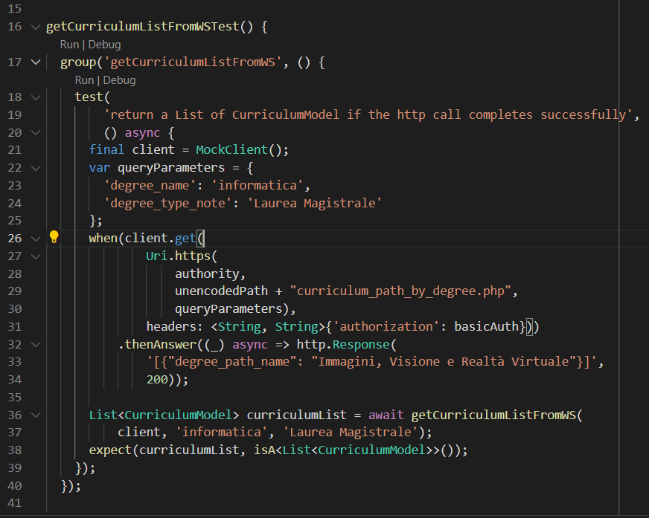
test/controller (3) – status 200 esempio: getCurriculumListFromWS

Slide 36
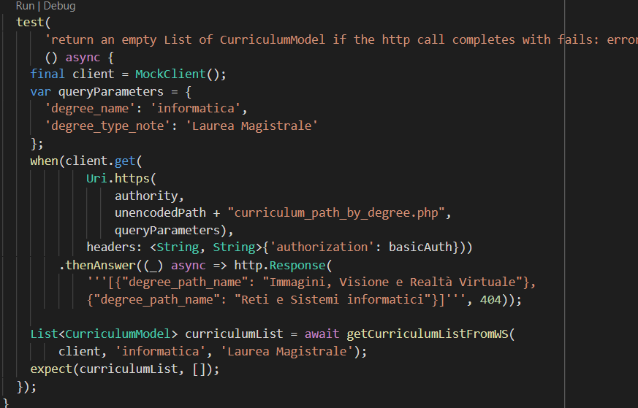
test/controller (4) – status 404 Not Found esempio: getCurriculumListFromWS

Slide 37

Conclusioni

Slide 38
Conclusioni (1) – Native Application
Vantaggi | Svantaggi
Applicazioni ottimizzate per uno specifico sistema e garanzia di prestazioni ottimali. Rendering grafico accelerato. Le interfacce utente sono su misura per la piattaforma di destinazione (Android o iOS) e quindi sono scorrevoli e piacevoli da usare; | Portabilità: nessuna funzionalità multi-piattaforma.
Nessun limite nella realizzazione: pieno controllo sul dispositivo e i suoi sensori. Vi è la possibilità completa di interfacciamento con le API ((hardware e software) della piattaforma, es. accesso a CAMERA e GPS. | Conoscenza specifica del linguaggio nativo (es. Swift, Java o Kotlin): sono richiesta maggiori competenze per lo sviluppo e una curva di apprendimento più ripida e difficoltosa.
Elevata visibilità nel relativo App Store: il Play Store di Android tiene maggiormente in considerazione le app sviluppate per lo specifico sistema operaitivo. | Cicli di sviluppo più lunghi.

Slide 39
Conclusioni (2) – Cross-platform
Vantaggi | Svantaggi
Portabilità: unico codice per tutte le piattaforma (iOS e Android). | Alcune funzionalità sono difficilmente accessibili senza usare codice nativo: potrebbe essere necessaria un’integrazione nativa (es. cloud messagging per iOS e Android). E necessaria una conoscenza media delle piattaforme di sviluppo (le parti non condivise sono scritte in codice nativo).
Manutenibilità: realizzando un unico codice è più veloce mantenerlo (es. aggiornamento librerie), correggerlo e identificare malfunzionamenti. | Utilizzo di Plugins e dipendenza da terze parti: le soluzioni multipiattaforma moderne sono in grado di accedere a quasi tutte le funzionalità native di un dispositivo tramite l’utilizzo di Plugins. L’uso di questi plugin aggiunge complessità e dipendenze allo sviluppo. Ricorrere a codici diversi e di terze parti comporta un minor controllo sulla qualità e sulla flessibilità.
Facilità e velocità di sviluppo (tempi di rilascio brevi). Abbassamento dei tempi di realizzazione e garanzia di buone prestazioni (risparmio nello sviluppo). | Dipendenza da un framework e possibilità instabilità dello stesso Framework (es. presenza di vulnerabilità relative alla sicurezza).
Curva di apprendimento meno ripida. Il linguaggio risulta più facile da capire. | Prestazioni e user-experience inferiori rispetto ad un’applicazione nativa.
L’utente medio non nota la differenza tra un app nativa e un app cross-platform.

Slide 40
Conclusioni (3) – Dart
Linguaggio object-oriented + programmazione funzionale
Garbage Collector (come in Java)
Type safe
Doppio controllo dei tipi: AOT (Ahead Of Time) + JIT (Just in Time)
Modello a Single Thread & Event Loop ma con possibilità di scrivere codice concorrente
Tipo DYNAMIC per rappresentare un tipo di dato dinamico a runtime
Programmazione asincrona e Future
ASYNC E AWAIT

Slide 41
Conclusioni (4) - Flutter
Cross-platform e indipendenza dal sistema operativo
Performance simili a quelle native
Hot reloading – impatto positivo sulle tempistiche di sviluppo
Riduzione dei costi di sviluppo
Widget personalizzabili
Linguaggio Dart, facile da usare, veloce da sviluppare e flessibile
Sviluppo rapido, utilizzando la stessa codebase per più sistemi operativi, è possibile riutilizzare diverse parti di codice.
Framework open source
Grande community sviluppatori legata a Google
Linguaggio di programmazione con una curva di apprendimento veloce, in quanto orientato agli oggetti e con molte similitudini a Java

Slide 42
Conclusioni (5) – Differenze con Android
 | Android | Flutter
UI ASINCRONA | Quando si vuole eseguire codice molto pesante o che richiede tempo (es. chiamata di rete) si sposta il lavoro su un thread in background in modo da non bloccare il thread principale (AsyncTask e Service). | L’event loop di Flutter è equivalente a quello di Android (thread principale).
VIEW | Tutto ciò che compare a schermo è una View. Per definire il layout a una View è necessario scrivere un file .xml che contiene tutte le caratteristiche del layout stesso | La corrispettiva astrazione delle View in Flutter sono le Widget.
INTENTI | In Android vengono dichiarati nel file AndroidManifest.xml e vengono utilizzati per navigare tra le Activities e comunicare con i componenti. | In Flutter si utilizzano i Navigator e le Route per navigare tra le schermate. Le informazioni di layout vengono specificate dal widget singolarmente man mano che vengono modellate per essere più performante ed intuitivo.
ATTIVITÀ E FRAMMENTI | Le Activities rappresentano una singola azione che l’utente può compiere. Mentre un Fragment rappresenta un comportamento o una parte dell’interfaccia utente; | in Flutter, entrambi questi concetti ricadono nei Widget.
GRADLE | In Android, è possibile aggiungere dipendenza all’applicazione inserendo lo script necessario all’interno del file Gradle; | in Flutter, si utilizza il gestore di pacchetti Pub e le dipendenze vengono inserite nel file pubspec.yaml.

Slide 43
Grazie per l’attenzione

